Slide 1


KS4 MODULE 2: Les loisirs (Leisure activities) – AQA Theme 1
Les sports et les activités physiques | Grammar:
 | depuis + the present tense:
Décrire les activités: | Grammar:
Describing the activities: | The position of adjectives
1. LES SPORTS
Je joue (I play) | au foot (football) au basket (basketball) au hockey (hockey) au volley (volleyball au tennis (tennis)
Use depuis + the present tense to say how long something has been happening.
Je joue au tennis depuis cinq ans
I have been playing tennis for five years
Je fais (I do) | du vélo (cycling) du roller (roller skating) du footing (jogging) du patinage (ice skating) du hockey sur glace (ice hockey) du canoë-kayak (canoeing) du surf (surfing) de la musculation (weight training) de la danse (dancing) de la boxe (boxing) de la natation (swimming) de la voile (sailing) de la planche à voile (windsurfing) de l’escalade (rock climbing) de l’équitation (horse riding) des randonnées
FAIRE – to do
present tense
Je fais
tu fais
il/elle fait
nous faisons
vous faites
ils/elles font
FAIRE – to do
imperfect tense
Je faisais
tu as faisais
il/elle faisait
nous faisions
vous faisiez
ils/elles faisaient
Opinions
Je trouve ça (I find it…) | super. génial. passionnant. bien. | ennuyeux. barbant. nul. stupide
J’aime beaucoup ça car c’est I like it a lot because it’s facile / ludique / sympa / rapide / beau. easy / fun / nice / fast / beautiful. C’est un sport qui est bon pour It’s a sport which is good for le corps / le mental / le cœur / la concentration the body / the mind / the heart / concentration …et qui demande… …and which requires… une excellente forme physique / une bonne coordination / de l’endurance / de bons réflexes. excellent physical shape / good coordination / stamina / good reflexes Ça m’aide à décompresser = It helps me unwind Ça me fait du bien = It does me good
Most adjectives come after the nouns:
C’est un sport rapide
However, some adjectives come in front of the noun e.g. beau and bon
C’est un beau sport
Cela demande… une bonne coordination
de bons réflexes
jouer à or jouer de?
When you are talking about a sport, use jouer à: Je joue au football ( I play football.) When you are talking about a musical instrument use jouer de: Je joue de la flûte (I play the flute.)

Slide 2
KS4 MODULE 2: Les loisirs (Leisure activities) – AQA Theme 1
Ce que je fais en ligne (What I do online): | Grammar:
 | Comparative adjectives: The relative pronoun que:
Note: mon amie (ma changes to mon when the noun starts with a vowel.)
2. MA VIE D’INTERNAUTE (my life online)
Je suis passionné(e) de… (I’m passionate about) depuis… (since) Il y a six mois (six months ago) j’ai créé (I created) ça marche très bien / ça ne marche pas très bien (it works very well / it doesn’t work well) J’ai / Je n’ai pas beaucoup d’abonnés (I have / I don’t have a lot of subscribers) J’ai / Je n’ai pas beaucoup de mentions ‘J’aime’(I have / I don’t have a lot of likes) L’été prochain, je vais travailler avec… (Next summer, I am going to work with…) car il/elle est plus/moins (because he/she is more/less) énergique/optimiste/patient(e)/créatif/ive / arrogant(e)/technophobe (energetic / optimistic/patient/creative/arrogant/ technophobic Nous allons créer… (We are going to create…)
You use comparative adjectives to compare things:
plus + adjective + que = more… than
plus simple que = more simple than
moins + adjective + que = less… than
Que means ‘who’, ‘which’ or ‘that’, when ‘who’, ‘which’ or ‘that’ is the object of a verb. It is very useful for creating longer, more complex sentences:
J’y mets toutes les photos que j’aime et que je veux partager avec les autres
I put all the photos which I like and which I want to share with other people there.
plus (more)
moins (less)
3. LA LECTURE (Reading)
Ce que je lis maintenant
(What I’m reading now)
Ce que je lisais avant
(What I used to read)
Quand j’avais X ans, je lisais… (When I was X years old, I used to read…) J’aimais… (I used to like…) Maintentant, je lis…(Now, I read…) sur ma tablette / sur internet / sur mon ordi (on my tablet / on the internet / on my PC Maintenant, les jeunes lisent… (Now, young people read…) Je trouve ça génial (I find that great) Je trouve que c’est bien. (I find that it’s good.) Je trouve que c’est un peu dommage. (I find that it’s a bit of a shame.) Avant, mes parents / grands-parents/ copains (Before, my parents/my grandparents/ friends)
LIRE – to read
present tense
Je lis
tu lis
il/elle lit
nous lisons
vous lisez
ils/elles lisent
LIRE – to read
imperfect tense
Je lisais
tu lisais
il/elle lisait
nous lisions
vous lisiez
ils/elles lisaient
What they do now and what used to do:
ils sont (they are) | ils étaient (they used to be)
ils font (they do) | ils faisaient (they used to do)
ils jouent (they play) | ils jouaient (they used to play)

Slide 3
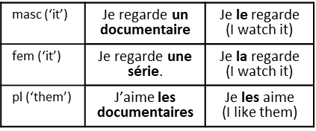
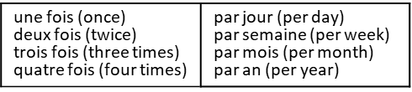
KS4 MODULE 2: Les loisirs (Leisure activities) – AQA Theme 1
Ce que je regarde à la télé (What I watch on tv): | Grammar:
Les émissions (programmes): How often? Je le/la regarde toujours avec mon frère. (I always watch it with my brother.) Nous le/la regardons ensemble (We watch it together) | Mon émission préférée est un jeu télévisé. Je le regarde tous les samedis. My favourite programme is a game show. I watch it every Saturday. J’adore cette émission. Je la regarde toutes les semaines. I love this programme. I watch it every week. J’ai horreur des émissions de télé-réalité. Je les trouve totalement nulles. I hate reality TV shows. I find them totally rubbish. Never? What, never ever? To say that you never do something, you need to use ne and jamais around the conjugated verb Je ne le regarde jamais (I never watch it) Je ne la rate jamais (I never miss it) Je ne la manque jamais (I never miss it)
4. MES ÉMISSIONS PRÉFÉRÉES (My favourite programmes)
Direct object pronouns
les documentaires (documentaries) les jeux télévisés (game shows) les magazines (magazine programmes) les séries, une série (series) les actualités (current affairs) les feuilletons (the soaps) les infos (the news) les émissions de musique (music programmes) les émissions de sport (sport programmes) les émissions pour la jeunesse (kids’ shows) les émissions de télé-réalité (tv reality shows) les dessins animés (cartoons) les pubs (adverts) en streaming (on streaming) en replay (on catchup)
A direct object pronoun replaces a noun that is the object in a sentence. It comes directly before the verb. The pronoun is le / la / les depending on the noun it replaces.
Key Language: Mon émission de télé préférée, c’est… (My favourite tv programme is…) C’est un/une… (It’s a…) Je le/la regarde (I watch it) toutes les semaines (every week) tous les jours (every day) tous les mois (every month) tous les samedis soirs (every Saturday night) Je le/la trouve (I find it) formidable (brilliant) super (super) génial(e) (great)
Adjectival agreement:
C’est une série française (It’s a French series)
C’est une série policière française (It’s a French crime series)

Slide 4
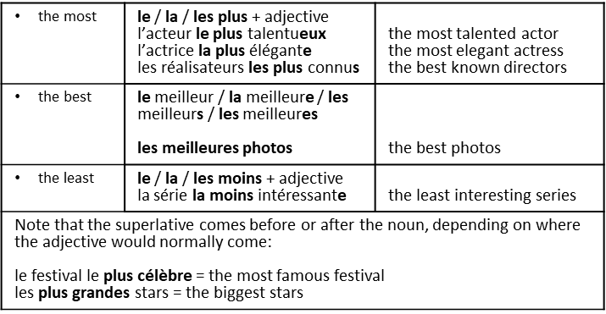
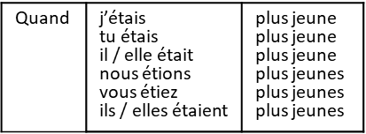
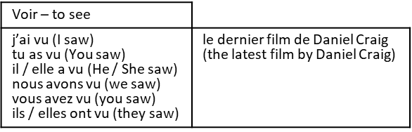
KS4 MODULE 2: Les loisirs (Leisure activities) – AQA Theme 1
5. ZOOM SUR LE CINÉMA (Close-up on the cinema)
Ce que j’aime au ciné… (What I like at the cinema…) | Grammar:
Key vocabulary: | The superlative: The superlative is formed as follows: When they were younger: I saw: using ‘voir’(to see) in the perfect tense The past participle of voir is vu
Je suis passionné(e) de cinéma (I am passionate about cinema) J’adore… (I love) J’admire… (I admire) Je suis fan de X depuis… (I have been a fan of since…) Il/Elle est le plus (He/She is the most) beau/belle (goodlooking/beautiful) / intelligent(e) (clever) / talentueux(ueuse) (talented) / élégant(e) (elegant) / doué(e) (accomplished) . Chez lui/elle, (With him/her) il y a très peu (there is very little) de prétention (pretention)/ de vanité (vanity) / d’arrogance (arrogance). Il/Elle est extrêmement (He/She is extremely) modeste (modest) / sincère (sincere) / humble. J’ai vu le film… il y a un moment et depuis, je suis fan. (I saw the film … a while ago and ever since I have been a fan.) Apparemment, quand il/elle était jeune… (Apparently, when he/she was young…) Il/Elle compte parmi les acteurs les plus connus et les plus appréciés du monde. (He/She is one of the most well known and most loved in the world.) J’adore ses films et je les recommande. (I love his/her films and I recommend them.) Je vais voir son prochain film très bientôt (I am going to see his/her next film very soon) Les films de gangster/ d’action (gangster/action films) Les films d’aventure/d’horreur (adventure /horror films) Les films d’arts martiaux (martial arts films) Les films de science-fiction (Sci-fi films)
Remember:
As well as meaning “there is / there are”, il y a means “ago”
e.g. Il y a deux mois, j’ai vu le film au cinéma. Two months ago, I saw the film at the cinema.
Il y a une fois = Once upon time
Tu as vu le dernier film de Daniel Craig?
Oui, je l’ai vu hier soir.

